Slide 1
Direktor des ICBM: Prof. Dr. Jürgen Rullkötter

Slide 2
Grupo de investigación, etc.

Slide 3
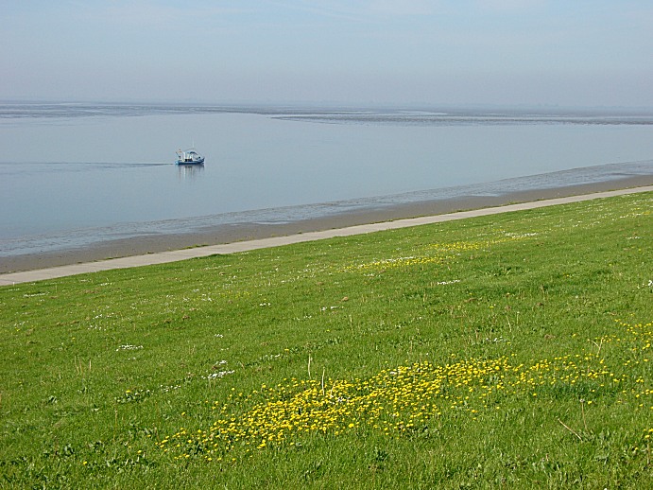
Muchísimas gracias por su atención ...
Fin

